Slide 1
DEPARTAMENTO DE CIENCIAS ECONÓMICAS, ADMINISTRATIVAS Y DEL COMERCIO
CARRERA DE COMERCIO
“ANÁLISIS DE LAS PRÁCTICAS DE LA RESPONSABILIDAD SOCIAL EMPRESARIAL DE LAS FUNDACIONES ADSCRITAS AL CONSEJO METROPOLITANO DE RESPONSABILIDAD SOCIAL DE QUITO DESDE LA PERSPECTIVA DEL TALENTO HUMANO”
LIZETH JOHANNA OÑATE CURIMILMA
M.B.A ING. AVILÉS LEÓN BYRON EDUARDO MSC
- 2022 -

Slide 2
Planteamiento del problema
Desequilibrio entre vida profesional y personal
Carencia de sentido de pertenencia organizacional
Bajo bienestar laboral
Dimensión social
Bajo rendimiento y calidad
Limitaciones con grupos de interés
Costos adicionales
Ineficiente aplicación de prácticas de RSE en las organizaciones
Dimensión económica
Productos y servicios perjudiciales al medioambiente
Procesos operativos negativos para el ambiente
Falta de proyectos para el cuidado medioambiental
Dimensión ambiental

Slide 3
Objetivos
Objetivo general
Fundamentar la práctica de la Responsabilidad Social Empresarial aplicada por las fundaciones adscritas al CMRS con el fin de establecer el alcance de investigación
Analizar la percepción que tiene el talento humano sobre las prácticas de Responsabilidad Social Empresarial llevadas a cabo por las fundaciones adscritas en el Consejo Metropolitano de Responsabilidad Social de Quito con el fin de estimular la adopción de RSE en las organizaciones
Establecer un marco metodológico requerido para el desarrollo de la investigación, con la finalidad de definir los mecanismos más idóneos en el proceso de recolección y tratamiento de la información
Analizar las dimensiones económica, ambiental y social en la práctica de la Responsabilidad Social Empresarial llevadas a cabo por las fundaciones del Consejo Metropolitano de Responsabilidad Social de Quito desde la perspectiva del Talento Humano, con el fin de estimular su adopción en las organizaciones
Objetivos específicos

Slide 4
Variables de Investigación
Variable Dependiente
Responsabilidad Social Empresarial
Dimensión Ambiental
Dimensión Económica
Variables Independientes
Dimensión Social

Slide 5
Hipótesis de investigación
Las fundaciones adscritas en el Consejo Metropolitano de Responsabilidad Social cumplen con las prácticas de RSE, desde la perspectiva del Talento Humano
Las fundaciones adscritas en el Consejo Metropolitano de Responsabilidad Social no cumplen con las prácticas de RSE, desde la perspectiva del Talento Humano
H0
Hl

Slide 6
Marco Teórico
Sostenibilidad
Satisface las necesidades de la generación presente sin comprometer la capacidad de las generaciones futuras (ONU, 1987, p. 67)
Teoría de sostenibilidad empresarial
Gestión de acciones y practicas efectivas factores sociales y medioambientales
Desarrollo sostenible
Teoría de Partes Interesados
Decisiones organizacionales impactan en grupos involucrados
Preservación de recursos naturales
Equidad e integridad
Priorización de las dimensiones de una responsabilidad social
Cumplimiento de objetivos institucionales
1972 - (PNUMA)
1999-Pacto Mundial
2015 – ODS por la ONU
Planificación estratégica
Comunicación entre partes
Partes internas
Partes externas
Objetivos organizacionales

Slide 7
Marco Teórico
Modelo de RSE con sus dimensiones
Ecuaciones Estructurales
Dimensión Social
Dimensión Económica
Dimensión Ambiental
Triple resultado en línea
Analiza el Impacto, objetivos y balance
Crecimiento sostenible
Dimensión Social
Dimensión Económica
Dimensión Ambiental
Nota: Modelo Conceptual de RSE (Guido at al, 2016)

Slide 8
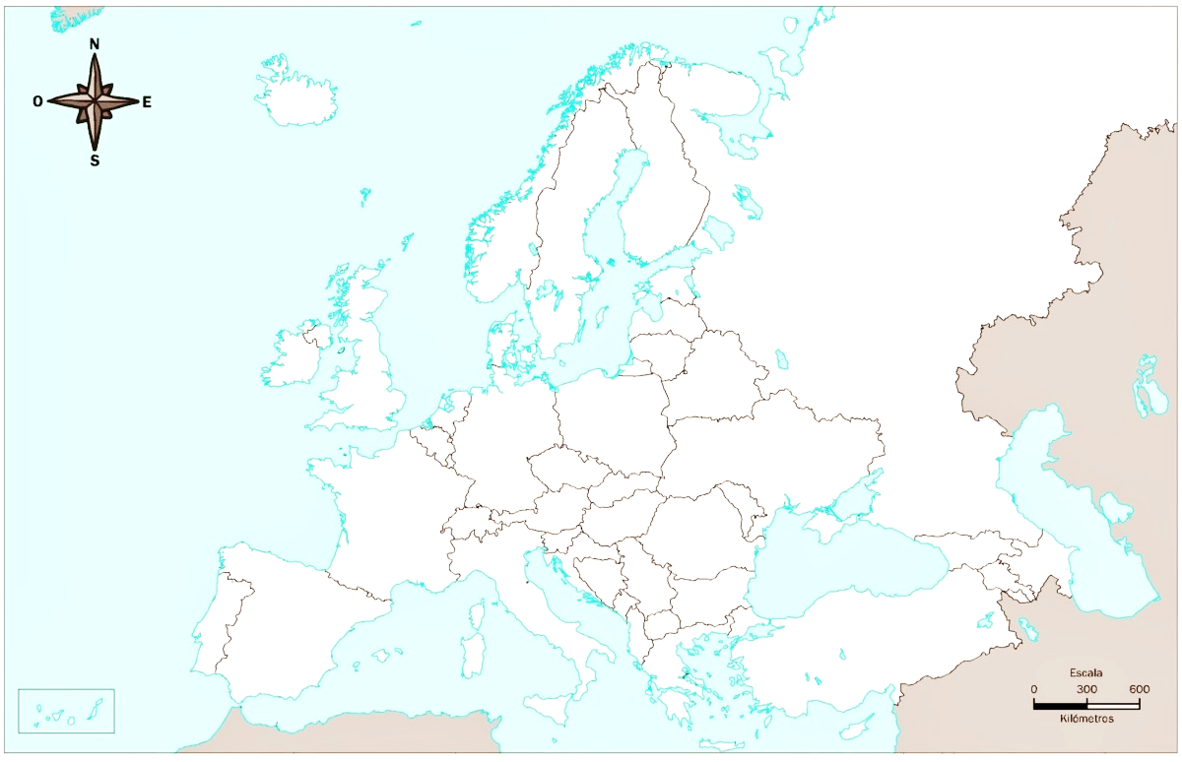
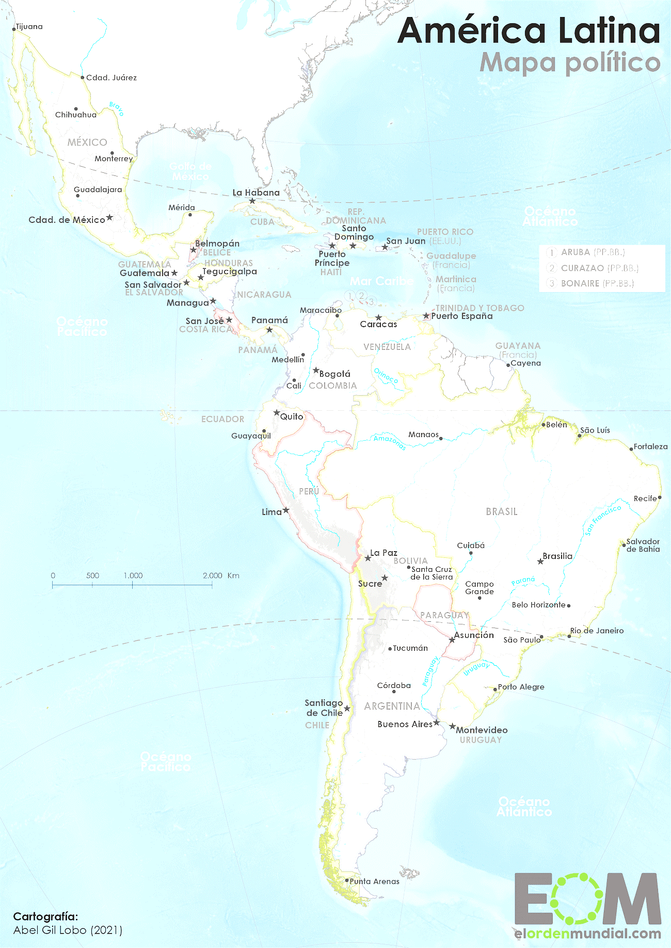
Marco referencial
RSE EN EUROPA
RSE EN AMERICA LATINA
44% se preocupa por mantener el empleo
41% insatisfacción con vida profesional y personal
37% muestra estrés dentro del trabajo
94% piensan que se debe invertir más en la RSE
7 de cada 10 encuestados menciona que las organizaciones amenazan el medioambiente
36% únicamente confía en la opinión de los administradores
Barómetro Bienestar y motivación de los empleados en Europa, 2015
Responsabilidad Social Empresarial para América Latina 2021
Responsabilidad Social Empresarial

Slide 9
Marco referencial
Desarrollo Sostenible
Recursos
comunicación y liderazgo
1
Capacitación e impulso las practicas de RSE
2
Orientación al trabajo conjunto de programas y proyectos
3
identificación y reconocimiento de las buenas prácticas
Responsabilidad Social Empresarial

Slide 10
Marco referencial
2012
2016
2020
2021
CERES
Deloitte
Vidal
Guayasamín
53% de empresas aplica estrategias de RSE
No se prioriza al trabajador
Desarrollo sostenible
Manual de estado de Responsabilidad social del Ecuador
Ventaja competitiva
Baja inversión en recursos
61% no definen un porcentaje anual destinado a la sostenibilidad
Resultados a mediano y largo plazo
Falta de proyectos ambientales
Responsabilidad Social Empresarial

Slide 11
Marco Metodológico
11
Cualitativo
Cuantitativo
Enfoque de la investigación
Por el alcance: Explicativo
Por la finalidad: Aplicada
Tipo de Investigación
Censo
Total del Talento Humano de las fundaciones adscritas al CMRS de Quito
Censo: 227 personas
Bibliográfica / Cuestionario de entrevista/Encuesta
Técnicas de Investigación
Cuestionario (8 preguntas abiertas) / Encuesta (16 preguntas cerradas)
Instrumentos de Investigación

Slide 12
Análisis de los resultados

Slide 13
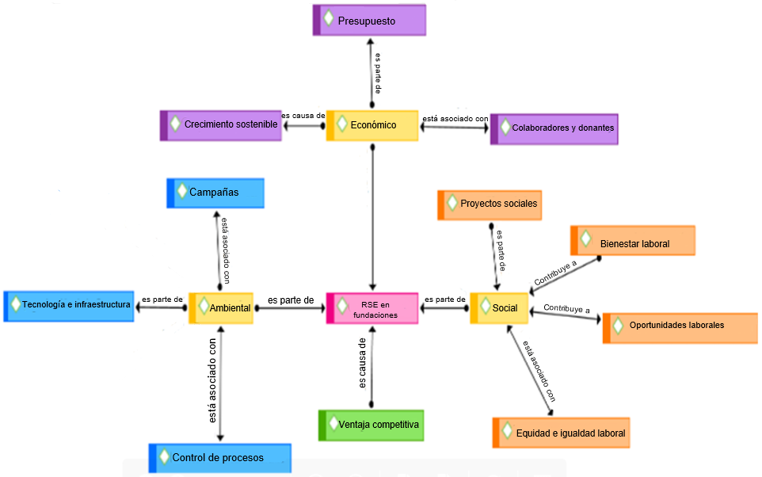
Resultados obtenidos de las entrevistas
 | Coeficiente de competencia de los expertos (K)
Total | 0,8618
es parte de

Slide 14
Confiabilidad del instrumento de investigación
Estimar la fiabilidad de la consistencia interna del instrumento y verificar la correlación existente entre los ítems del mismo
Alfa de Cronbach
Como se pudo evidenciar, existe validez y confiabilidad en el instrumento de investigación seleccionado, por tal motivo se procede a realizar el trabajo de campo al total de la muestra seleccionada.
Criterios de evaluación
• Coeficiente alfa >.9 es excelente
• Coeficiente alfa >.8 es bueno
• Coeficiente alfa >.7 es aceptable
• Coeficiente alfa >.6 es cuestionable
• Coeficiente alfa >.5 es pobre
• Coeficiente alfa <.5 es inaceptable

Slide 15
Percepción del Talento Humano sobre la aplicación de la RSE

Slide 16
Percepción del Talento Humano sobre la aplicación de la RSE

Slide 17
Percepción del Talento Humano sobre la aplicación de la RSE

Slide 18
Percepción del Talento Humano sobre la aplicación de la RSE

Slide 19
Percepción del Talento Humano sobre la aplicación de la RSE

Slide 20
Percepción del Talento Humano sobre la aplicación de la RSE

Slide 21
Análisis de percepción del Talento Humano sobre la aplicación de la RSE
Dimensión Social
Variable |  | Calificación
 |  | 1 | 2 | 3 | 4 | 5
Salario | Recuento | 1 | 2 | 64 | 110 | 50
 | % | 0,40% | 0,90% | 28,20% | 48,50% | 22,00%
Actualización de estudios | Recuento | 0 | 0 | 63 | 100 | 64
 | % | 0% | 0% | 27,80% | 44,10% | 28,20%
Desarrollo de habilidades | Recuento | 0 | 0 | 46 | 115 | 66
 | % | 0% | 0% | 20,30% | 50,70% | 29,10%
Igualdad de oportunidades laborales | Recuento | 0 | 1 | 54 | 113 | 59
 | % | 0% | 0,40% | 23,80% | 49,80% | 26,00%
Proyectos de bienestar social | Recuento | 0 | 0 | 42 | 94 | 91
 | % | 0% | 0% | 18,50% | 41,40% | 40,10%
Contratación de discapacitados | Recuento | 1 | 2 | 67 | 115 | 42
 | % | 0,40% | 0,90% | 29,50% | 50,70% | 18,50%

Slide 22
Análisis de percepción del Talento Humano sobre la aplicación de la RSE
Dimensión Económica
Variable |  | Calificación
 |  | 1 | 2 | 3 | 4 | 5
Calidad de servicio | Recuento | 0 | 0 | 50 | 120 | 57
 | % | 0% | 0% | 22,00% | 52,90% | 25,10%
Respuesta a reclamaciones | Recuento | 0 | 0 | 55 | 111 | 61
 | % | 0% | 0% | 24,20% | 48,90% | 26,90%
Información sobre servicios | Recuento | 0 | 0 | 61 | 112 | 54
 | % | 0% | 0% | 26,90% | 49,30% | 23,80%
Economía para cubrir necesidades | Recuento | 0 | 1 | 59 | 100 | 67
 | % | 0% | 0,40% | 26,00% | 44,10% | 29,50%
Búsqueda de colaboradores | Recuento | 0 | 6 | 62 | 107 | 52
 | % | 0% | 2,60% | 27,30% | 47,10% | 22,90%
Programas para generación de ingresos | Recuento | 0 | 1 | 53 | 105 | 68
 | % | 0% | 0,40% | 23,30% | 46,30% | 30,00%

Slide 23
Análisis de percepción del Talento Humano sobre la aplicación de la RSE
Dimensión Ambiental
Variable |  | Calificación
 |  | 1 | 2 | 3 | 4 | 5
Programas para reducción de efectos negativos | Recuento | 0 |  | 61 | 112 | 54
 | % | 0% |  | 26,90% | 49,30% | 23,80%
Participación para la protección el medio ambiente | Recuento | 0 | 2 | 61 | 106 | 58
 | % | 0% | 0,90% | 26,90% | 46,70% | 25,60%
Tecnología e infraestructura | Recuento | 0 | 2 | 63 | 119 | 43
 | % | 0% | 0,90% | 27,80% | 52,40% | 18,90%
Proyectos de investigación contribuyentes al bienestar | Recuento | 0 | 6 | 79 | 113 | 29
 | % | 0% | 2,60% | 34,80% | 49,80% | 12,80%

Slide 24
Modelo de ecuaciones estructurales de la RSE con sus dimensiones
Ecuaciones estructurales
Supuestos
Las muestras o censos sean grandes para un mejor análisis
Multivariantes
Datos sean multinormales
Técnica multivariante para un de análisis, relación y comparación entre grupos y variables

Slide 25
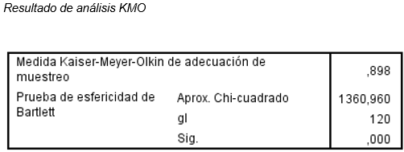
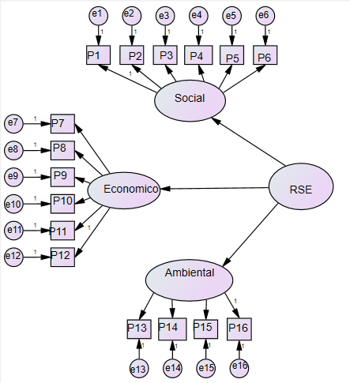
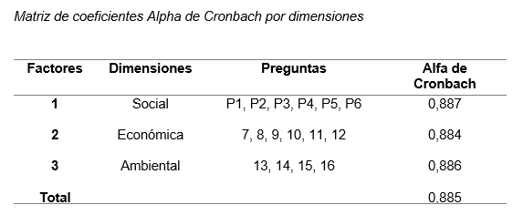
Modelo de ecuaciones estructurales de la RSE con sus dimensiones
Nota: Adaptado de Modelo Conceptual de RSE (Guido at al, 2016)

Slide 26
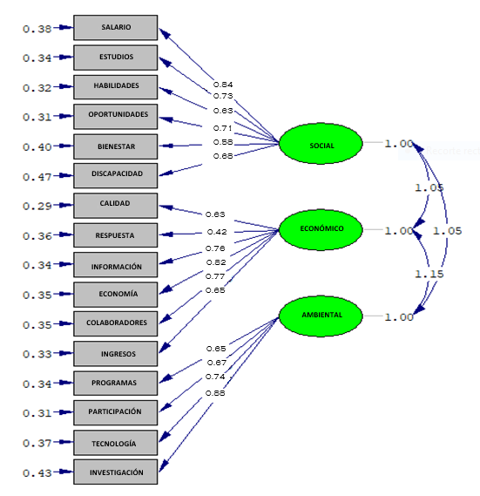
Modelo de ecuaciones estructurales de la RSE con sus dimensiones
Estadísticos bondad de Ajuste | indicador
Degrees of Freedom (DF) (Grados de libertad) | 101
Chi-Square(C1) (Chi Cuadrado ) | 653,77 P-value (P=0,0000)
Root Mean Square Error of Approximation (RMSEA) (Error cuadrático medio de aproximación | 0,108
Comparative Fit Index (CFI) (Índice de Ajuste Comparativo) | 0,93
Standardized RMR (Residuo cuadrático medio estandarizado) | 0,0801
Goodness of Fit Index (GFI) (Índice de Bondad de Ajuste) | 0,83
Nota: Modelo diseñado por programa estadístico LISREL

Slide 27
Análisis de percepción del Talento Humano sobre la aplicación de la RSE
OPTIMA APLICACIÓN
Social
Económica
Ambiental
BIENESTAR LABORAL
APOYO DE DESAROLLO
CALIDAD
APOYO DE DESAROLLO
ECONOMÍA
COLABORADORES
PROYECTOS SOCIALES
TECNOLOGIA E INFRAESTRUTURA
ESTUDIOS

Slide 28
Análisis de percepción del Talento Humano sobre la aplicación de la RSE
Dimensión Social
Se preocupa y apoya al trabajador y lo ayuda a desarrollarse tanto personal como profesionalmente garantizando un bienestar laboral
No se prioriza al trabajador, no existe sentido de pertenencia de las organizaciones (Vidal,2020)
Dimensión Económica
Mantiene la calidad, estabilidad económica y desarrollo de búsqueda de nuevos colaboradores y donantes
No muestra confianza en opinión de administradores, se generan gastos adicionales y no se invierte lo suficiente para proyectos (Deloitte,2016)
Dimensión Ambiental
Respeta y realiza programas para fomentar el cuidado ambiental
Organizaciones ofertan productos y servicios que causa daño al medioambiente (Sherlock Comunications,2021)

Slide 29
Conclusiones
La percepción del Talento Humano que labora en las fundaciones que se encuentran adscritas al Consejo Metropolitano de Responsabilidad Social de Quito respecto a las prácticas de Responsabilidad Social Empresarial de sus organizaciones es óptima y considera que cumplen con los principios sobre los que se basan.
La dimensión económica, una de las variables fundamentales dentro de la gestión de las fundaciones que llevan a cabo prácticas de RSE, puesto que sustenta financieramente las actividades.
La dimensión social, que forma parte de gestión responsable por parte de las fundaciones, ha presentado resultados óptimos de la aplicación de la RSE, desde la óptica del talento humano.
En cuanto a las actividades de RSE relacionadas con la dimensión ambiental que las fundaciones desarrollan para la contribución al desarrollo sostenible, se muestra que las organizaciones se preocupan por el cuidado y preservación ambiental, acorde con su filosofía organizacional y de la gestión realizada.

Slide 30
Recomendaciones
Al Consejo concientice a sus agremiados sobre la importancia de realizar su gestión con la participación de las diferentes partes interesadas que permitan la generación de nuevas estrategias para el fomento de la RSE, para que nuevas instituciones también la implementen en su gestión.
A las diferentes organizaciones que integran el CMRS, asuman un referente teórico para la práctica de RSE. De esta manera, se llegará a una aplicación clara y concisa de las dimensiones sociocultural, socioeconómico y medio ambiental en la gestión de las organizaciones..
A la academia realizar nuevas investigaciones sobre la RSE y sus dimensiones que permitan ampliar su comprensión. Además, permitirá motivar a las diferentes organizaciones la implementación de la RSE, la cual genera beneficios para las diferentes partes interesadas a corto, mediano y largo plazo

Slide 31
Recomendaciones
Al Consejo fomentar las practicas responsables de RSE en las organizaciones con los diferentes grupos de interés que se encuentran involucrados a éstas, consiguiendo un acercamiento establea duradero en el tiempo que apoye a la gestión de las actividades. Por otro lado, se recomienda a las fundaciones, de planes estratégicos que desarrollen los proyectos sociales y de soporte al bienestar de la comunidad, que se convertirá en un ejemplo para las demás organizaciones
A las fundaciones la búsqueda de nuevas fuentes de financiamiento y el empleo de parte sus recursos en la motivación a la comunidad sobre aspectos relacionado sobre el desarrollo sostenible de la sociedad en general. Esto con el fin de concientizar a la ciudadanía sobre la importancia de trabajar con ciencia social y medio ambiental
Al Consejo dar seguimiento a los procesos productivos de las organizaciones, cuyo propósito es mitigar los efectos negativos sobre el medio ambiente, lo que permitirá preservar los recursos naturales para beneficios futuros.

Slide 32
Recomendaciones

